Slide 1

Rail-to-RailOPAMP設計（OpenSUSI-TR10）
ISHI会
https://ishi-kai.org/
Mail: info@ishi-kai.org

Slide 2
もくじ
サイズLをどうやって決めるか？
チャネル長変調効果を受けずらい電流源を作る ： カスコードカレントミラー
ゲインが低い問題を解決する ： フォールデッドカスコードオペアンプ
入力電圧レンジを広くとる ： rail-to-rail
出力電圧レンジも広くとる ： AB級バッファ

Slide 3
Rail-to-Railオペアンプ
サイズLをどうやって決めるか？
チャネル長変調効果を受けずらい電流源を作る ： カスコードカレントミラー
ゲインが低い問題を解決する ： フォールデッドカスコードオペアンプ
入力電圧レンジを広くとる ： rail-to-rail
出力電圧レンジも広くとる ： AB級バッファ

Slide 4
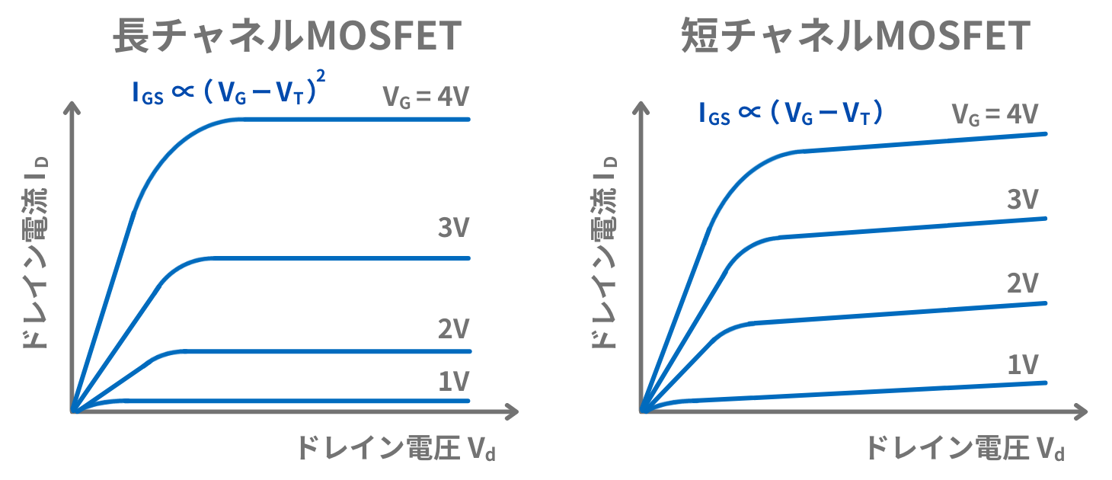
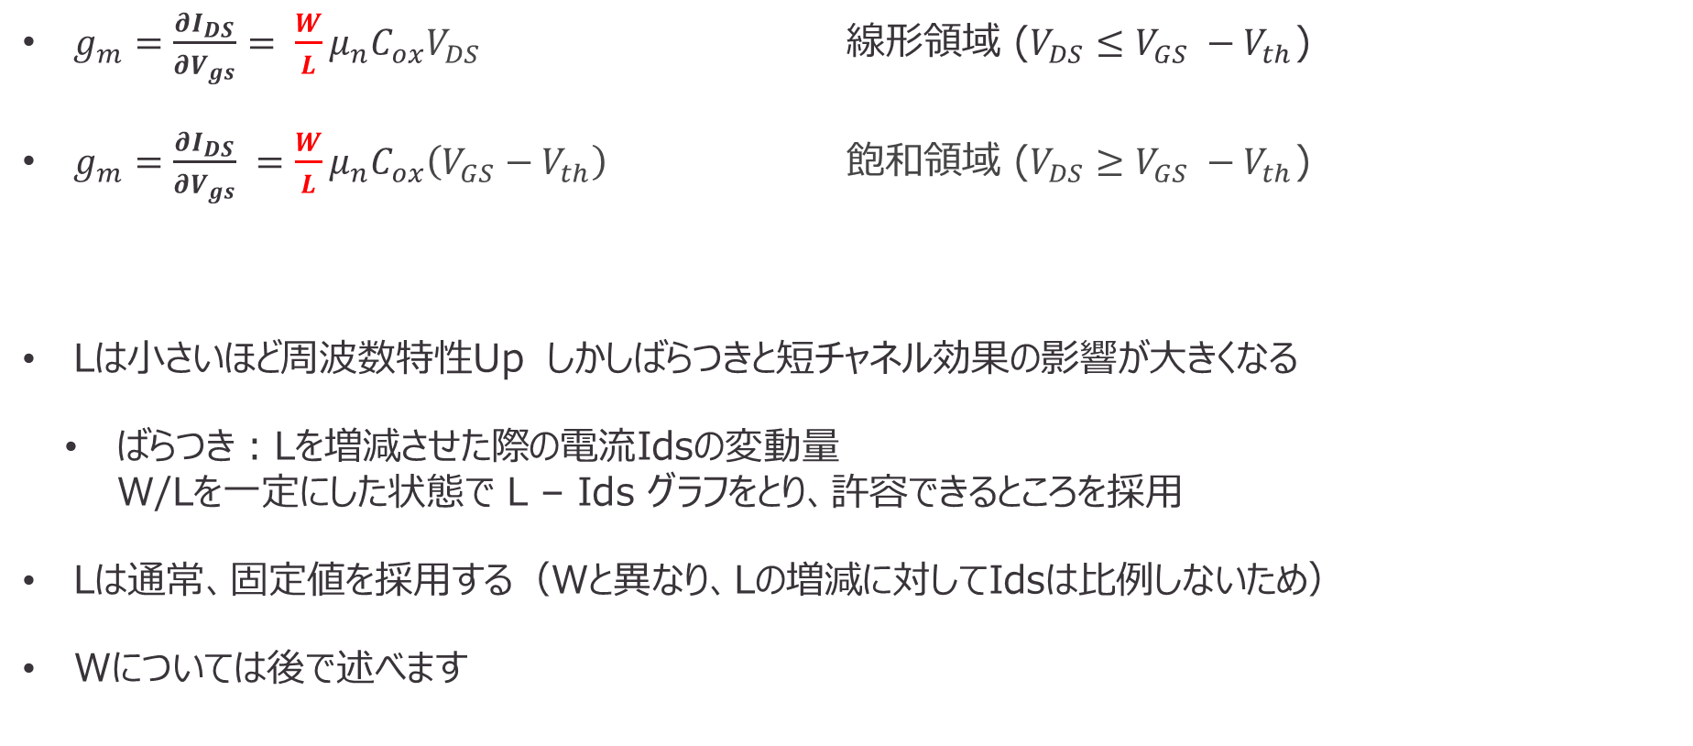
Lをどうやって決めるか？
$g_{m}=\frac{∂I_{DS}}{∂V_{gs}}= \frac{W}{L}μ_{n}C_{ox}V_{DS}$ $\text{線形領域 }\text{(}V_{DS}≤V_{GS} −V_{th}\text{)}$
$g_{m}=\frac{∂I_{DS}}{∂V_{gs}} =\frac{W}{L}μ_{n}C_{ox}\left(V_{GS}−V_{th}\right)$ $\text{飽和領域}\text{ (}V_{DS}≥V_{GS} −V_{th}\text{)}$
Lは小さいほど周波数特性Up しかしばらつきと短チャネル効果の影響が大きくなる
ばらつき：Lを増減させた際の電流Idsの変動量 W/Lを一定にした状態で L – Ids グラフをとり、許容できるところを採用
Lは通常、固定値を採用する（Wと異なり、Lの増減に対してIdsは比例しないため）
Wについては後で述べます

Slide 5
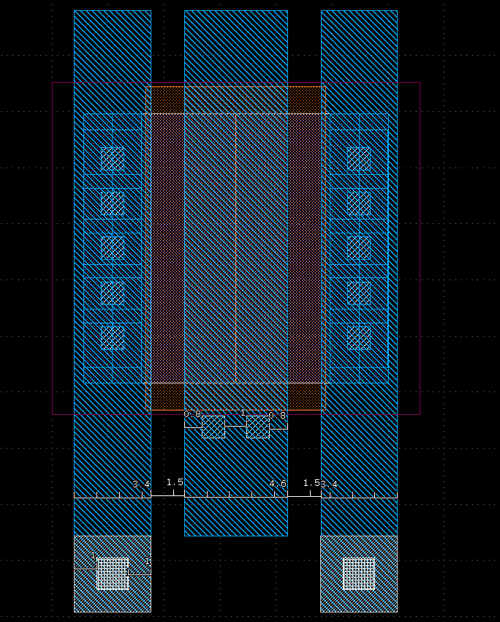
レイアウトの制約からLを決める
IP62シャトルの際、物理的（レイアウトの）設計方針として、以下を掲げた
シングルVIAはなるべく避け、VIA2個打ちを徹底する
ゲート長Lは横方向に2個VIAが打てる長さ かつ、 メタル配線はゲート配線・ドレイン配線・ソース配線の最小間隔を確保できるものとする
メタル間配線はトランジスタW方向に対して2個以上VIAを打つこととする(最小Ｗ)
VIAとCONTのスタックが禁止されているため、 ゲート配線と拡散層配線はV方向に出し、M2はH方向のみの網目配線とする
上記条件を加味してレイアウトを描いたところL=7.8uが最小長であることが判明 Ｌは短ければ短いほど周波数特性的には良いため、 キリの良い数字としてL=8uとした。

Slide 6
Rail-to-Railオペアンプ
サイズLをどうやって決めるか？
チャネル長変調効果を受けずらい電流源を作る ： カスコードカレントミラー
ゲインが低い問題を解決する ： フォールデッドカスコードオペアンプ
入力電圧レンジを広くとる ： rail-to-rail
出力電圧レンジも広くとる ： AB級バッファ

Slide 7
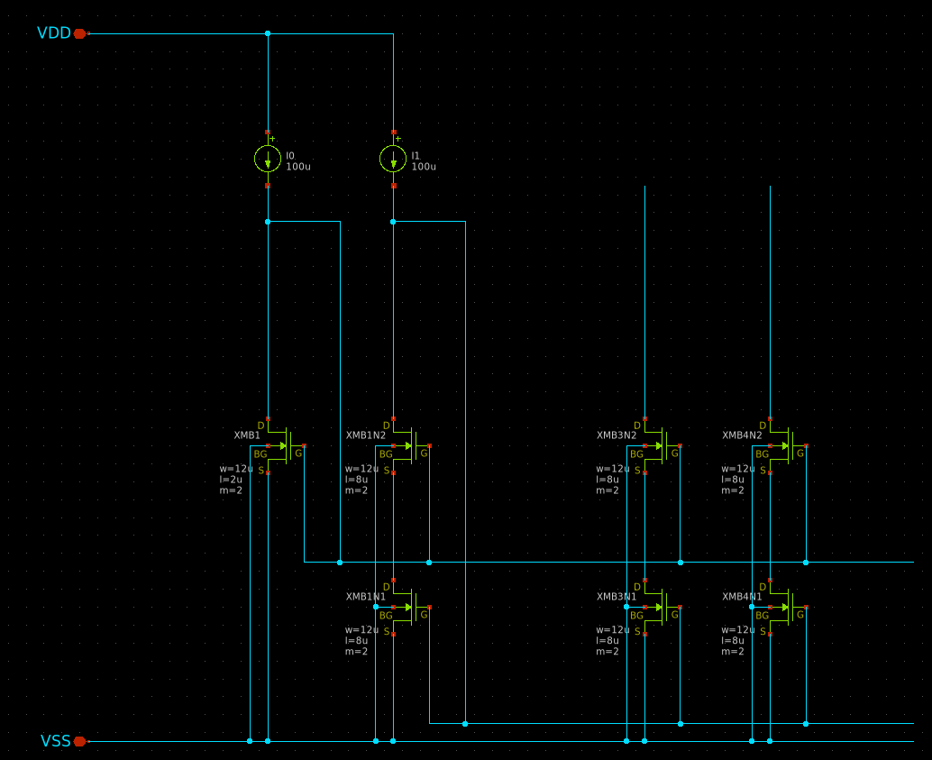
チャネル長変調効果が大きい時の対処法
チャネル長効果が大きい場合はカスコードカレントミラーを構成することで対処可能
Pros ： 定電流性の増加
Cons： 飽和領域で動作する最低電源電圧の増加 （低電圧動作が困難）

Slide 8
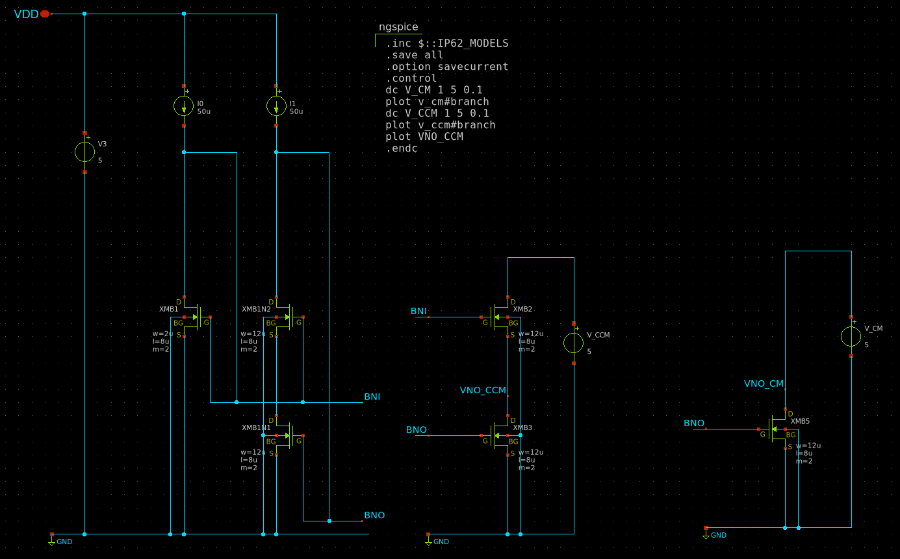
カスコードカレントミラー
通常のカレントミラーと低電圧カスコードカレントミラーとを比較

Slide 9
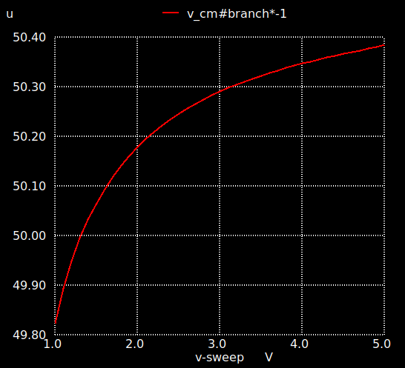
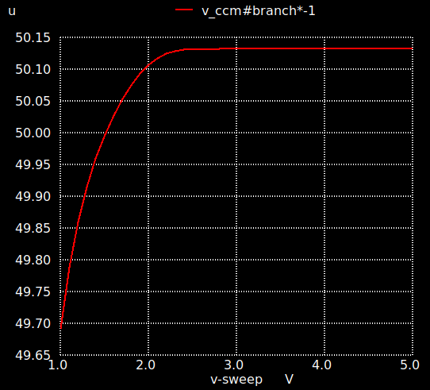
カスコードカレントミラー
カスコードカレントミラーのほうが明らかに定電流性がよい！
通常カレントミラー（1段）
カスコードカレントミラー（2段）

Slide 10
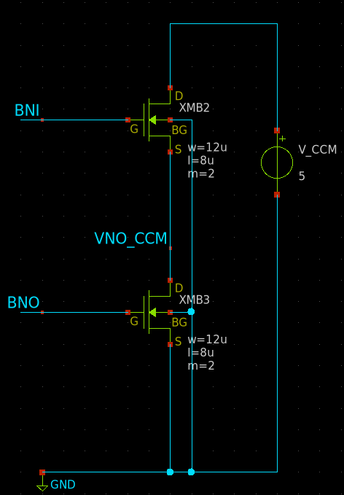
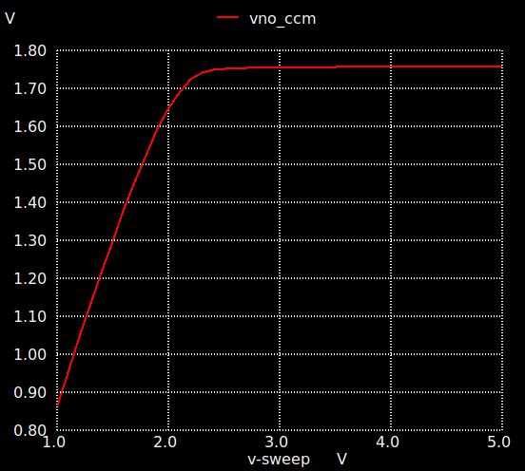
カスコードカレントミラー
カスコードカレントミラーでは内側のMOSFETを犠牲にして、電源側のVdsを一定にしようとする →下側のVdsが電源変動に対し一定であれば、チャネル長変調効果を受けず、定電流性は担保される！

Slide 11
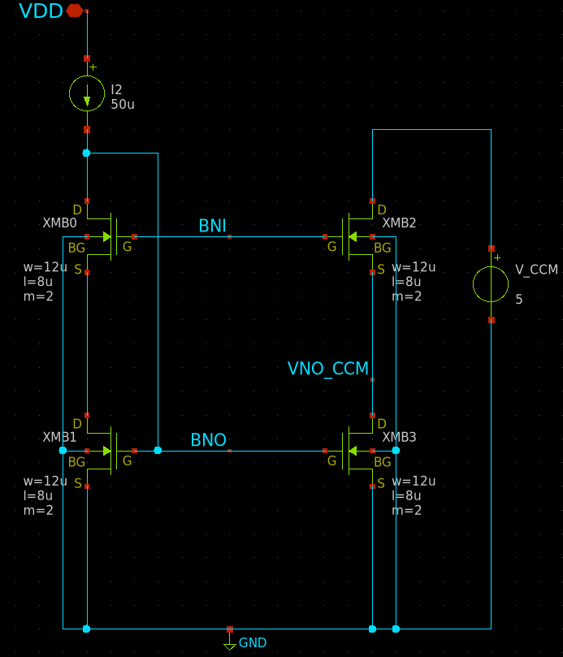

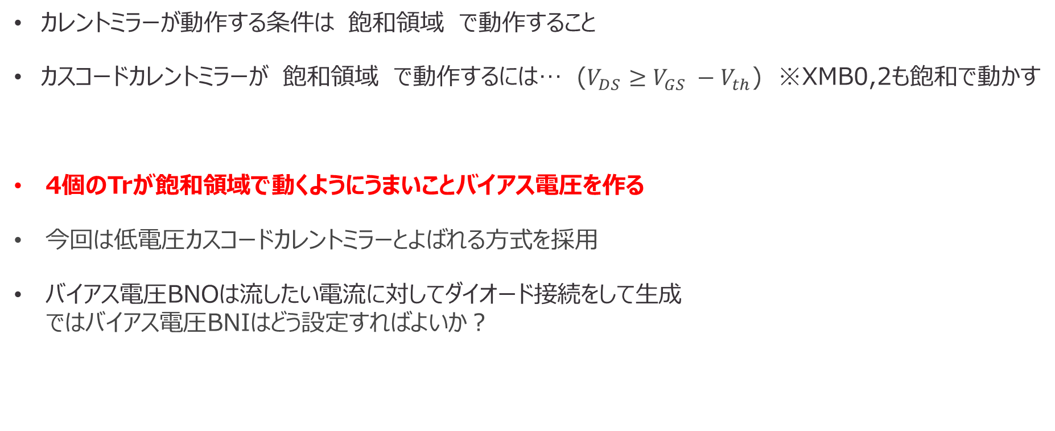



低電圧カスコードカレントミラーが動作する条件とバイアス電圧
カレントミラーが動作する条件は 飽和領域 で動作すること
カスコードカレントミラーが 飽和領域 で動作するには… $\text{(}V_{DS}≥V_{GS} −V_{th}\text{)}$ ※XMB0,2も飽和で動かす
4個のTrが飽和領域で動くようにうまいことバイアス電圧を作る
今回は低電圧カスコードカレントミラーとよばれる方式を採用
バイアス電圧BNOは流したい電流に対してダイオード接続をして生成 ではバイアス電圧BNIはどう設定すればよいか？
$$−V_{th}$$
$$V_{GS2}$$
$$−V_{th}$$
$$V_{GS3}$$

Slide 12


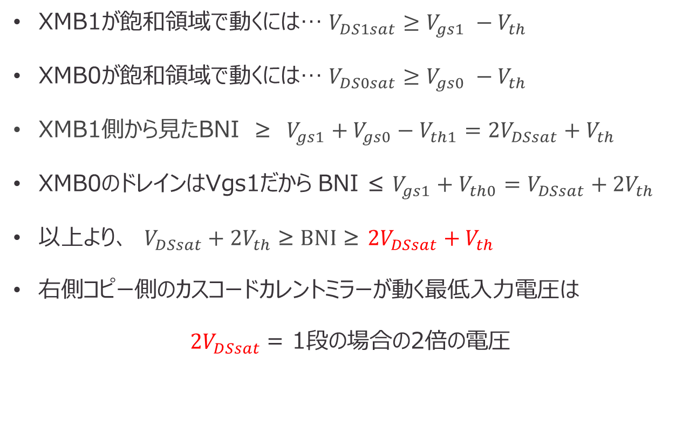





低電圧カスコードカレントミラーが動作する条件とバイアス電圧
$\text{(}V_{DS}≥V_{GS} −V_{th}\text{)}$
XMB1が飽和領域で動くには… $V_{DS1sat}≥V_{gs1} −V_{th}$
XMB0が飽和領域で動くには… $V_{DS0sat}≥V_{gs0} −V_{th}$
XMB1側から見たBNI ≥ $V_{gs1}+V_{gs0}−V_{th1}=2V_{DSsat}+V_{th}$
XMB0のドレインはVgs1だから BNI ≤ $V_{gs1}+V_{th0}=V_{DSsat}+{2V}_{th}$
以上より、 $V_{DSsat}+{2V}_{th} \text{≥} BNI \text{≥} 2V_{DSsat}+V_{th}$
右側コピー側のカスコードカレントミラーが動く最低入力電圧は
$2V_{DSsat}$= 1段の場合の2倍の電圧
$$V_{gs1}$$
$${−V}_{th0}$$
$$−V_{th2}$$
$$V_{gs0}$$
$${−V}_{th1}$$
$$V_{gs1}$$

Slide 13
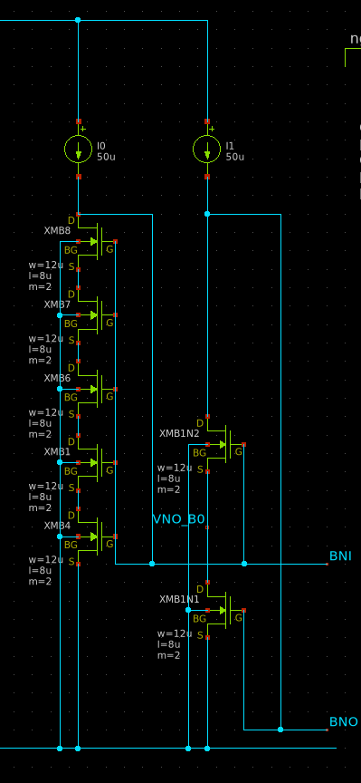
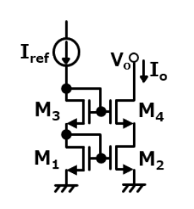
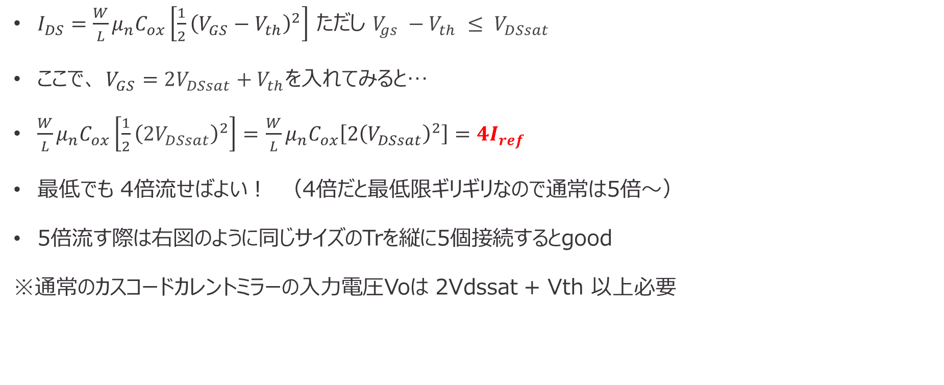
バイアス電圧$2V_{DSsat}+V_{th}$を作るには…
$I_{DS}=\frac{W}{L}μ_{n}C_{ox}\left[\frac{1}{2}{\left(V_{GS}−V_{th}\right)}^{2}\right]$ ただし $V_{gs} −V_{th} ≤ V_{DSsat}$
ここで、 $V_{GS}=2V_{DSsat}+V_{th}を$入れてみると…
$\frac{W}{L}μ_{n}C_{ox}\left[\frac{1}{2}{\left(2V_{DSsat}\right)}^{2}\right]=$ $\frac{W}{L}μ_{n}C_{ox}\left[2{\left(V_{DSsat}\right)}^{2}\right]=4I_{ref}$
最低でも 4倍流せばよい！ （4倍だと最低限ギリギリなので通常は5倍～）
5倍流す際は右図のように同じサイズのTrを縦に5個接続するとgood
※通常のカスコードカレントミラーの入力電圧Voは 2Vdssat + Vth 以上必要

Slide 14
Rail-to-Railオペアンプ
サイズLをどうやって決めるか？
チャネル長変調効果を受けずらい電流源を作る ： カスコードカレントミラー
ゲインが低い問題を解決する ： フォールデッドカスコードオペアンプ
入力電圧レンジを広くとる ： rail-to-rail
出力電圧レンジも広くとる ： AB級バッファ

Slide 15
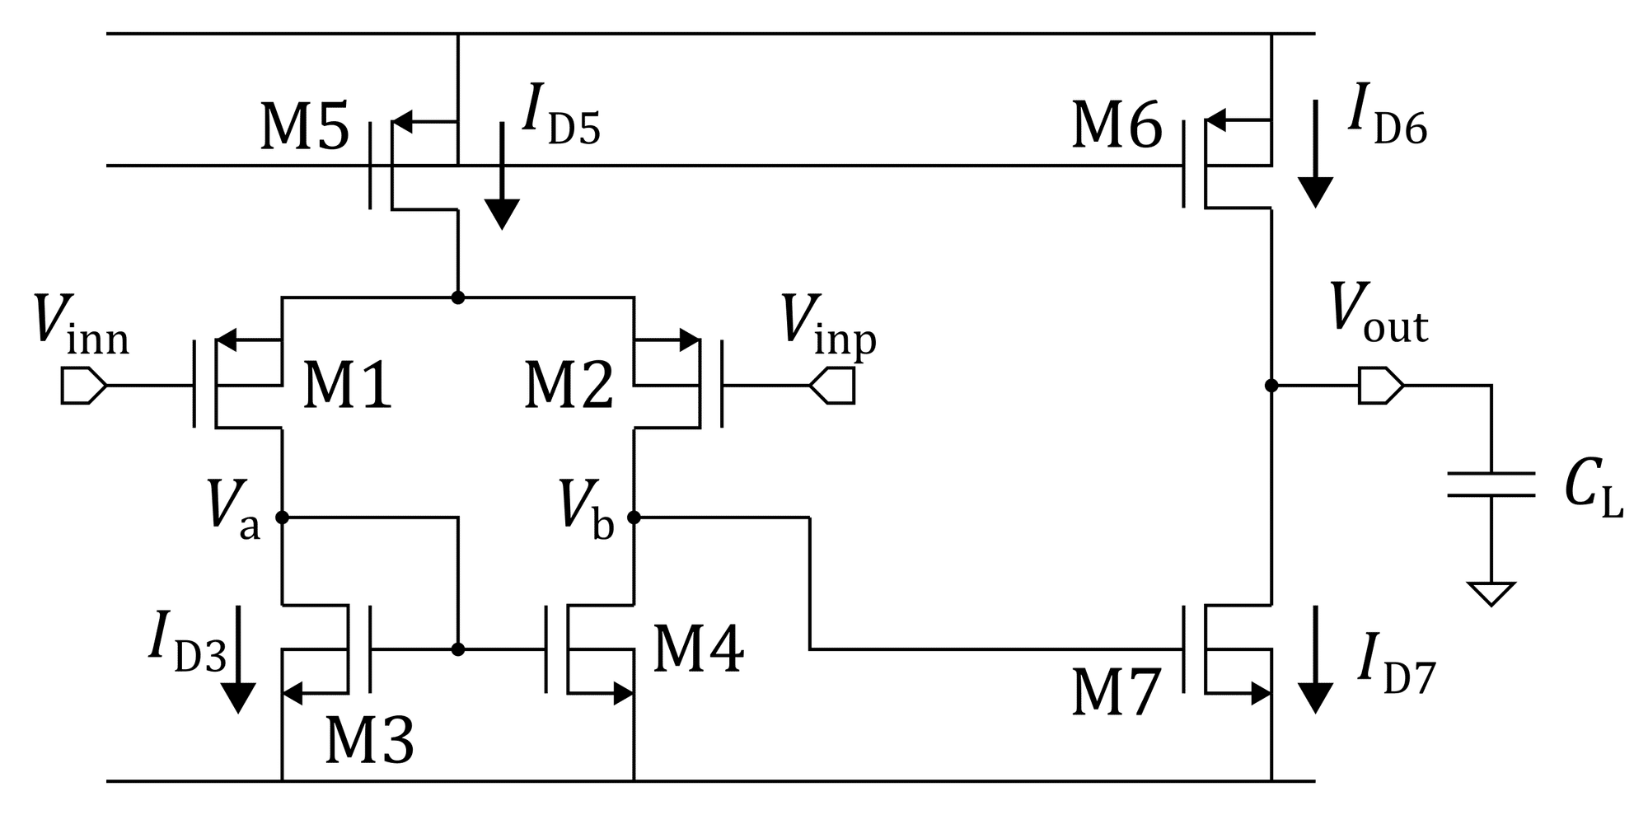

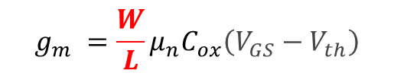
OTA: Operational Transconductance Amplifier
$$g_{m} =\frac{W}{L}μ_{n}C_{ox}\left(V_{GS}−V_{th}\right)$$
M6,M7なしの1段のOTAを考える
$A\left(dc\right)=−gm_{1}R_{o1}$
$\frac{1}{R_{o1}}=g_{ds2}+g_{ds4}$
$ω_{p1} ≅−\frac{1}{R_{o1}C_{L1}}$
ポイント 1. ゲインは入力段トランジスタのgmで決まる 2. 出力抵抗Roを大きくするとゲインは上がるが、極は低周波に寄る → 位相余裕の確保が難しくなるため通常、いじらない

Slide 16
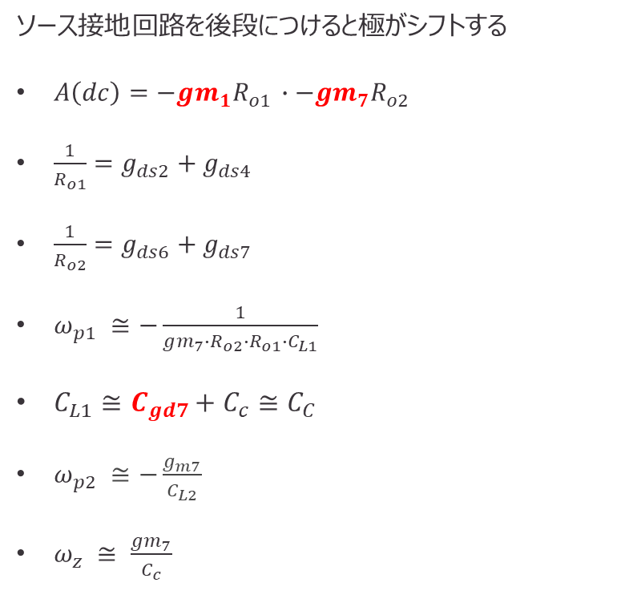
OTA+ソース接地回路
$ソース接地$回路を後段につけると極がシフトする
$A\left(dc\right)=−gm_{1}R_{o1}$ $∙−gm_{7}R_{o2}$
$\frac{1}{R_{o1}}=g_{ds2}+g_{ds4}$
$\frac{1}{R_{o2}}=g_{ds6}+g_{ds7}$
$ω_{p1} ≅−\frac{1}{gm_{7}∙R_{o2}∙R_{o1}∙C_{L1}}$
$C_{L1}≅C_{gd7}+C_{c}≅C_{C}$
$ω_{p2} ≅−\frac{g_{m7}}{C_{L2}}$
$ω_{z} ≅ \frac{gm_{7}}{C_{c}}$
出力段の入力容量を小さくするにはサイズを小さくするしかない

Slide 17


OTA+ソース接地回路
$$g_{m} =\frac{W}{L}μ_{n}C_{ox}\left(V_{GS}−V_{th}\right)$$
第3極は非支配極で 無視できる程高い 周波数に位置する
サイズWと特性の主な関係
W1=W2: DCゲイン (GB積)
W3=W4: 最小入力電圧範囲, 第3極
W5: 最大入力電圧範囲、スルーレート(I5)
W6: 最大出力電圧範囲、抵抗負荷駆動力
W7: 最小出力電圧範囲、第2極
Cc > 0.2CL
$$\left(W_{3}+W_{4}\right):W_{7}=W_{5}:W_{6}$$
システマティック オフセットで自動決定

Slide 18
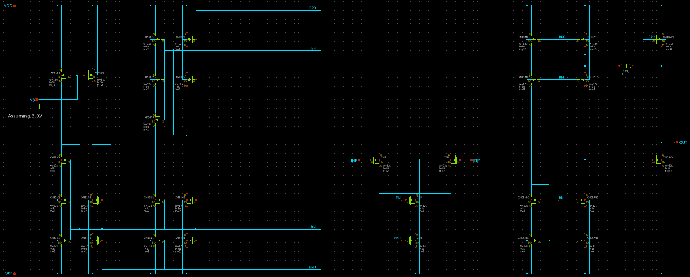
フォールデッドカスコードオペアンプ

Slide 19
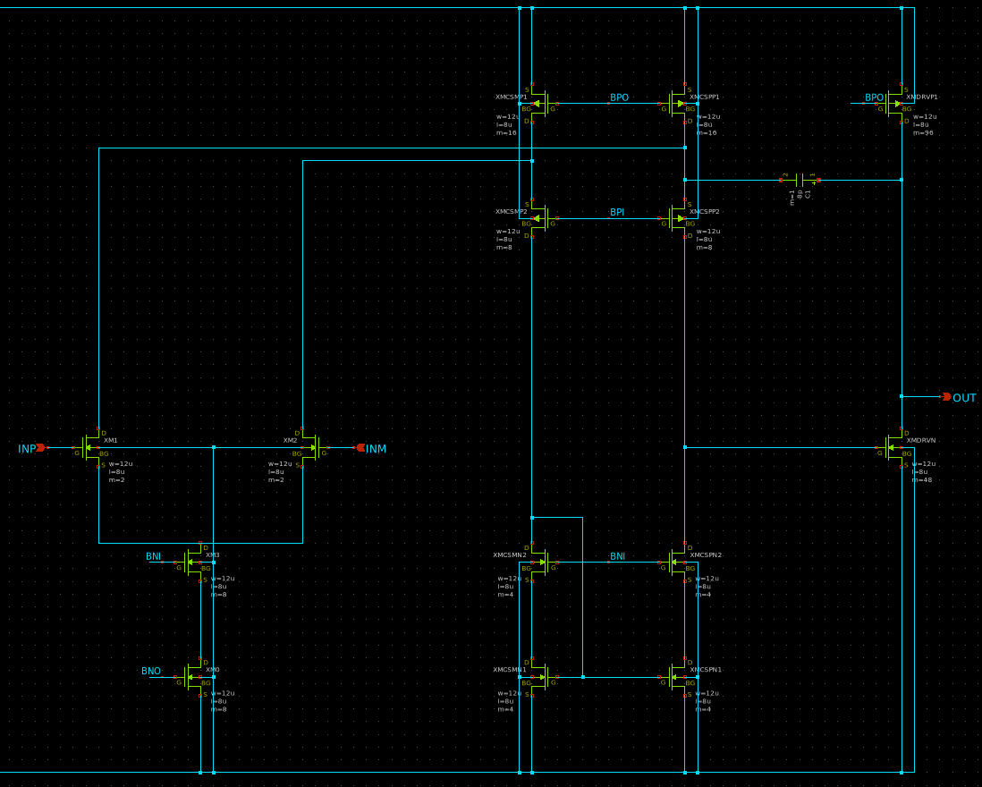
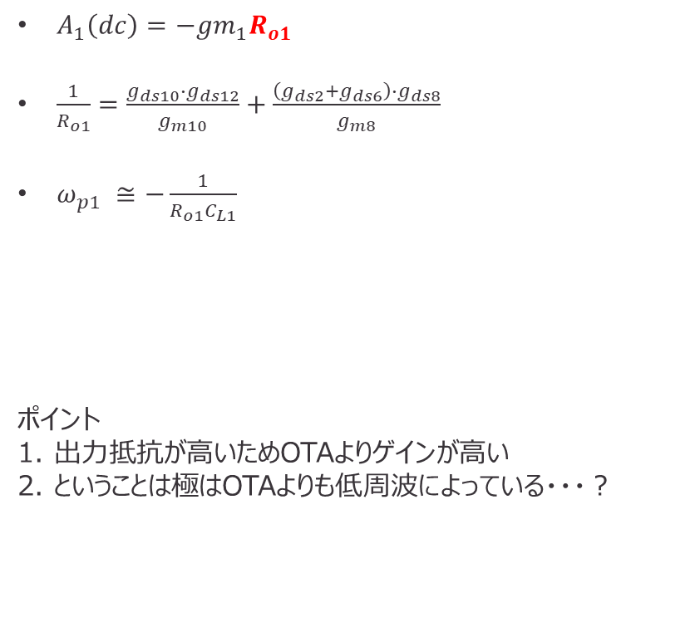
フォールデッドカスコードオペアンプ
$A_{1}\left(dc\right)=−gm_{1}R_{o1}$
$\frac{1}{R_{o1}}=\frac{g_{ds10}∙g_{ds12}}{g_{m10}}+\frac{\left(g_{ds2}+g_{ds6}\right)∙g_{ds8}}{g_{m8}}$
$ω_{p1} ≅−\frac{1}{R_{o1}C_{L1}}$
ポイント 1. 出力抵抗が高いためOTAよりゲインが高い 2. ということは極はOTAよりも低周波によっている・・・？

Slide 20
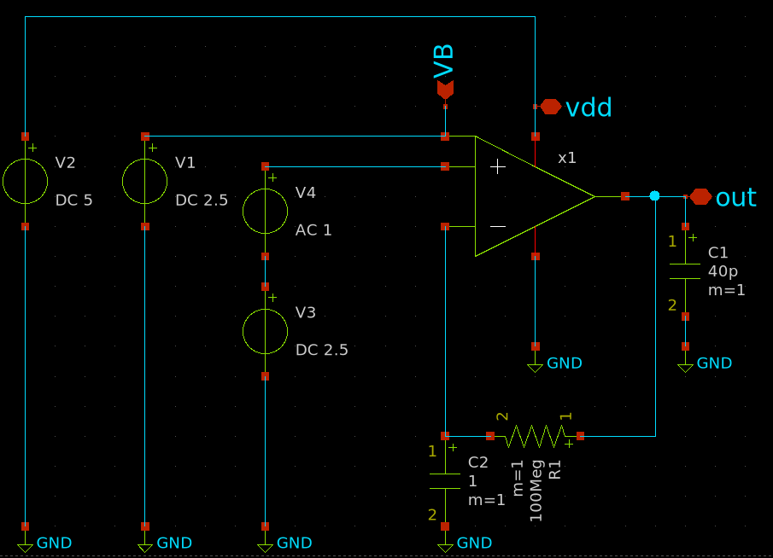
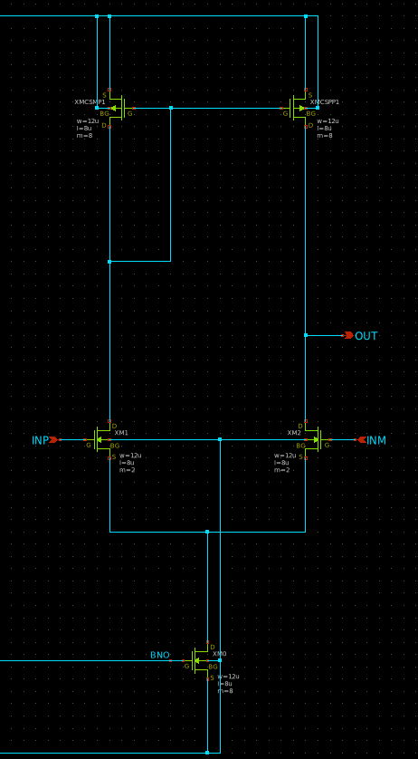
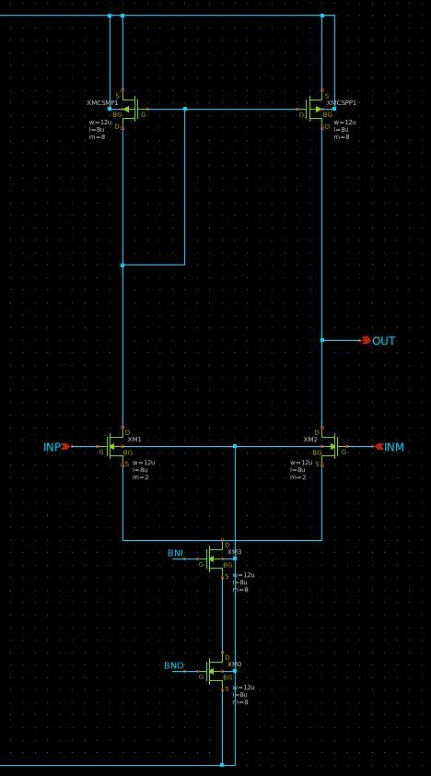
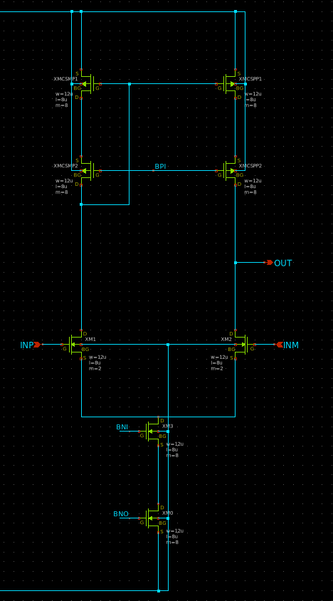
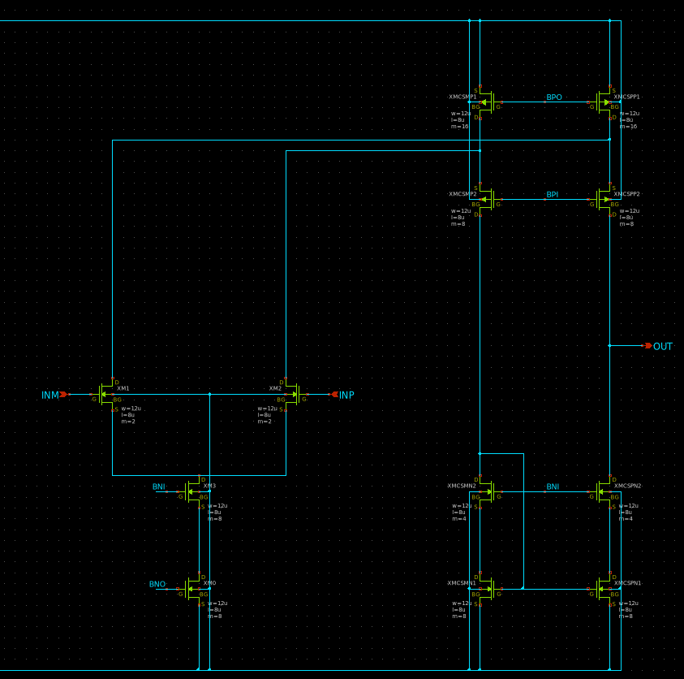
比較
入力段のサイズを固定して、各種トポロジのゲインを見てみる ※ (c)やテレスコピックは直列のトランジスタが多く、要求される電源電圧が高くなるため忌避される 飽和領域で動作するにはトランジスタ1個あたり、Vds > Vth+Vov が印加される必要がある カレントミラーをカスコードにする場合はフォールデッドカスコード段とすると電源電圧が低くても動く
(a) OTA
(b)
(c)
(d) Folded Cascode Amplifier

Slide 21
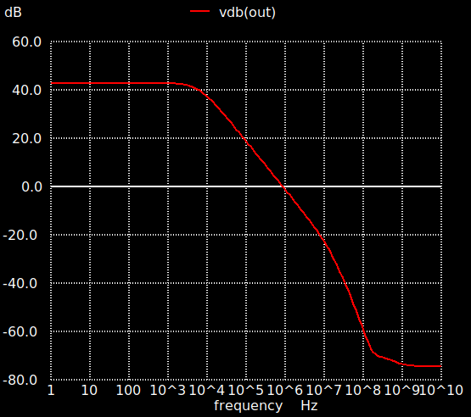
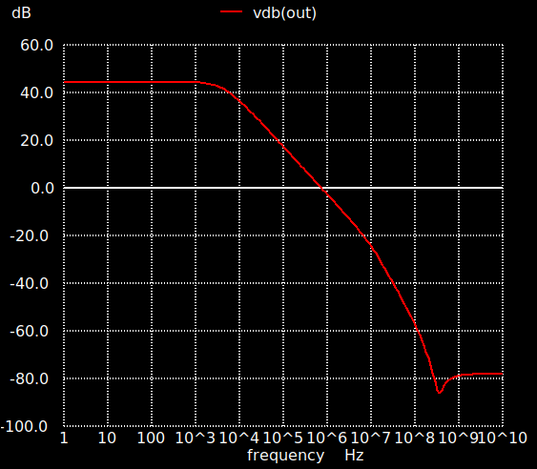
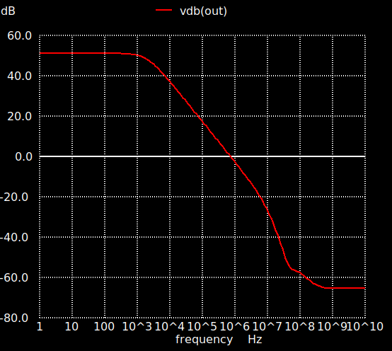
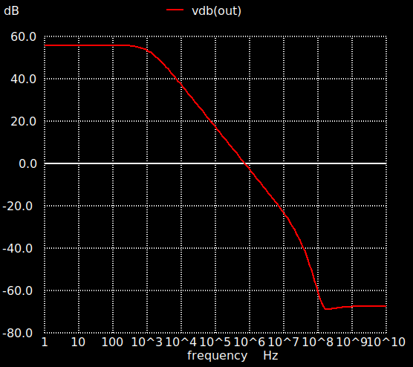
比較
1kHzにおけるゲインはOTAとフォールデッドカスコードオペアンプとで10dBほどUp
しかし極は(a)と(d)とでは明らかに(d)のほうが低周波でゲインが落ち始めている
フォールデッドカスコードの「うまみ」は何か？ → ２段構成にした時に現れる
(a) 42.8dB
(b) 44.3dB
(c) 50.2dB
(d) 53.2dB

Slide 22
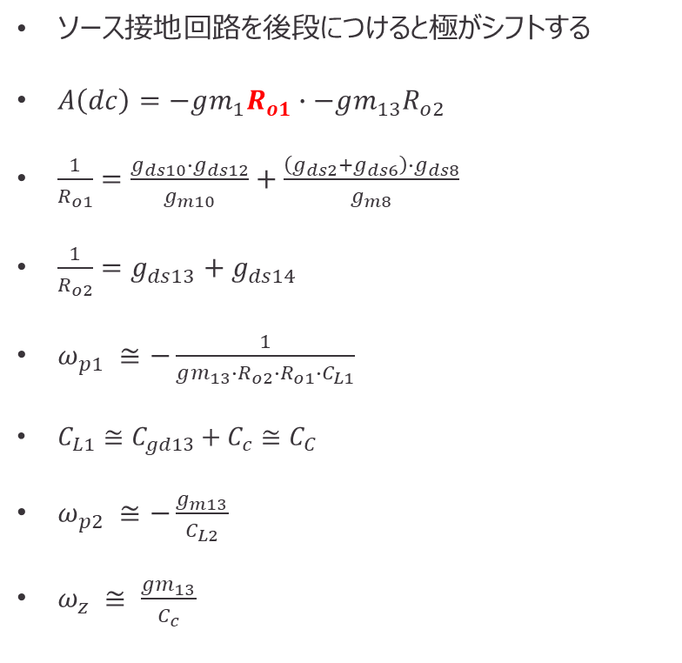
フォールデッドカスコードオペアンプ + ソース接地回路
$ソース接地$回路を後段につけると極がシフトする
$A\left(dc\right)=−gm_{1}R_{o1}∙−gm_{13}R_{o2}$
$\frac{1}{R_{o1}}=\frac{g_{ds10}∙g_{ds12}}{g_{m10}}+\frac{\left(g_{ds2}+g_{ds6}\right)∙g_{ds8}}{g_{m8}}$
$\frac{1}{R_{o2}}=g_{ds13}+g_{ds14}$
$ω_{p1} ≅−\frac{1}{gm_{13}∙R_{o2}∙R_{o1}∙C_{L1}}$
$C_{L1}≅C_{gd13}+C_{c}≅C_{C}$
$ω_{p2} ≅−\frac{g_{m13}}{C_{L2}}$
$ω_{z} ≅ \frac{gm_{13}}{C_{c}}$
入力段のgmを大きくしなくても高いDCゲインが得られる

Slide 23
フォールデッドカスコードオペアンプ + ソース接地回路
$ソース接地$回路を後段につけると極がシフトする
$A\left(dc\right)=−gm_{1}R_{o1}∙−gm_{13}R_{o2}$
$\frac{1}{R_{o1}}=\frac{g_{ds10}∙g_{ds12}}{g_{m10}}+\frac{\left(g_{ds2}+g_{ds6}\right)∙g_{ds8}}{g_{m8}}$
$\frac{1}{R_{o2}}=g_{ds13}+g_{ds14}$
$ω_{p1} ≅−\frac{1}{gm_{13}∙R_{o2}∙R_{o1}∙C_{L1}}$
$C_{L1}≅C_{gd13}+C_{c}≅C_{C}$
$ω_{p2} ≅−\frac{g_{m13}}{C_{L2}}$
$ω_{z} ≅ \frac{gm_{13}}{C_{c}}$
フォールデッドカスコードオペアンプのうまみは
高いDCゲインではありません ※個人の感想です
入力段のgmを大きくしなくても高いDCゲインが得られる

Slide 24
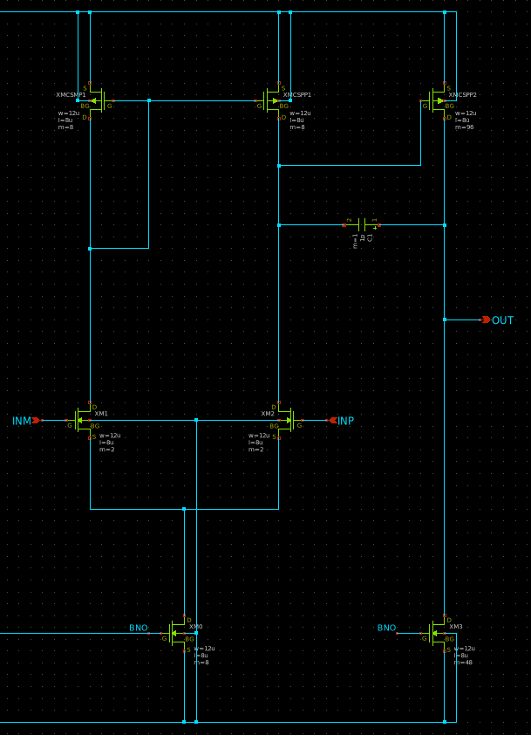
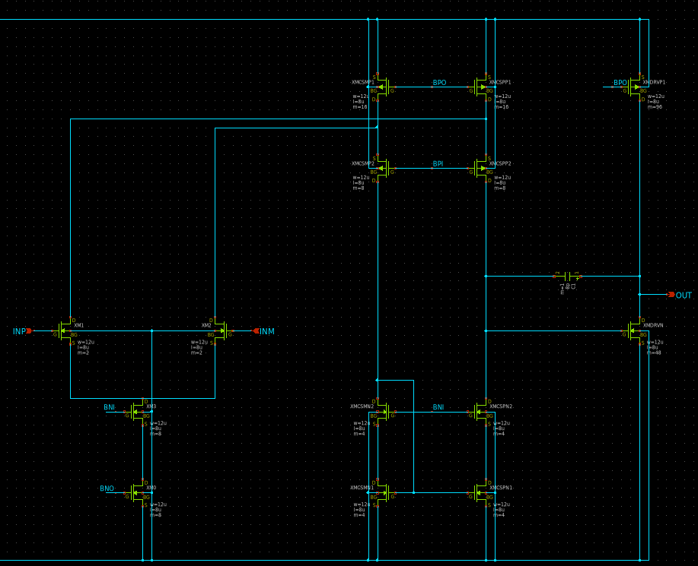
比較
入力段サイズ、帰還容量Cc、出力段ソース接地回路のサイズ・電流を同じにして比較してみる
DCゲイン 84.24 dB
位相余裕 54.9 deg
f(0dB) 2.5 MHz
DCゲイン 91.16 dB
位相余裕 57.6 deg
f(0dB) 2.9 MHz

Slide 25
比較
入力段サイズ、帰還容量Cc、出力段ソース接地回路のサイズ・電流を同じにして比較してみる
1kHzゲイン 70.42 dB
位相余裕 54.9 deg
f(0dB) 2.5 MHz
帰還容量の影響で
ACゲインは そこまで変わらない
1kHzゲイン 70.42 dB
位相余裕 57.6 deg
f(0dB) 2.9 MHz

Slide 26
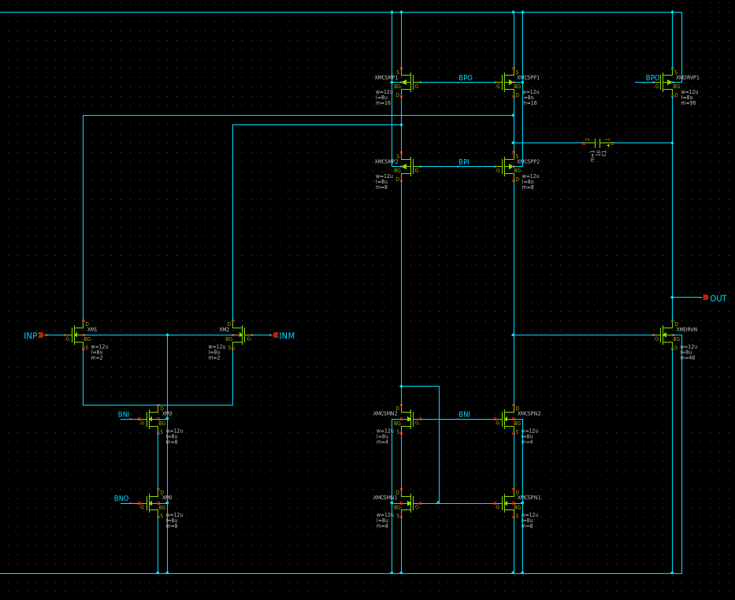
カスコード補償
カスコード段を持つオペアンプではカスコード補償とよばれる、ミラー補償とは異なる位相補償容量のつけ方がある フォールデッドカスコードオペアンプのうまみはカスコード補償にあり！
ミラー補償 Cc=8pF
カスコード補償 Cc=8pF

Slide 27
カスコード補償
ミラー補償とカスコード補償それぞれで同じ帰還容量 8pF でシミュレーション
ミラー補償 Cc=8pF
カスコード補償 Cc=8pF
1kHzゲイン 70.42 dB
位相余裕 54.9 deg
f(0dB) 2.5 MHz
1kHzゲイン 70.57 dB
位相余裕 72.8 deg
f(0dB) 3.7 MHz

Slide 28
カスコード補償
カスコード補償ではミラー補償と比べて位相余裕が作りやすいため、補償容量が小さく、周波数特性も比較的良好。
ミラー補償 Cc=8pF
カスコード補償 Cc=6.4pF
1kHzゲイン 70.42 dB
位相余裕 54.9 deg
f(0dB) 2.5 MHz
1kHzゲイン 72.32 dB
位相余裕 58.4 deg
f(0dB) 4.7 MHz

Slide 29








フォールデッドカスコードオペアンプのW比
W比は入力段と折り返しカスコード段の電流を どれくらい流すかにより決まる
出力段のソース接地回路はOTAと変わらず 最小／最大出力電圧範囲と第2極の位置を どこに置くかで決定。
$$I_{cas}+I_{tail}$$
$$I_{cas}+I_{tail}$$
$$I_{cas}$$
$$I_{cas}$$
$$I_{tail}$$
$$I_{tail}$$
$${2I}_{tail}$$
$$I_{cas}$$
$$I_{cas}$$

Slide 30






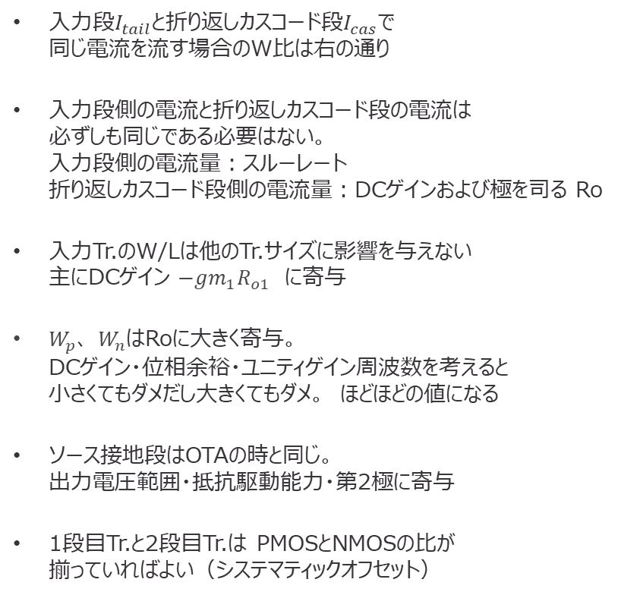






フォールデッドカスコードオペアンプのW比
入力段$I_{tail}$と折り返しカスコード段$I_{cas}$で 同じ電流を流す場合のW比は右の通り
入力段側の電流と折り返しカスコード段の電流は 必ずしも同じである必要はない。 入力段側の電流量：スルーレート 折り返しカスコード段側の電流量：DCゲインおよび極を司る Ro
入力Tr.のW/Lは他のTr.サイズに影響を与えない 主にDCゲイン $−gm_{1}R_{o1}$ に寄与
$W_{p}$、 $W_{n}$はRoに大きく寄与。 DCゲイン・位相余裕・ユニティゲイン周波数を考えると 小さくてもダメだし大きくてもダメ。 ほどほどの値になる
ソース接地段はOTAの時と同じ。 出力電圧範囲・抵抗駆動能力・第2極に寄与
1段目Tr.と2段目Tr.は PMOSとNMOSの比が 揃っていればよい（システマティックオフセット）
$${2W}_{p}$$
$${2W}_{p}$$
$${1W}_{p}$$
$${1W}_{p}$$
$$?$$
$$?$$
$${2W}_{n}$$
$${1W}_{n}$$
$${1W}_{n}$$
$${2W}_{n}$$
$${1W}_{n}$$
$${1W}_{n}$$

Slide 31
Rail-to-Railオペアンプ
サイズLをどうやって決めるか？
チャネル長変調効果を受けずらい電流源を作る ： カスコードカレントミラー
ゲインが低い問題を解決する ： フォールデッドカスコードオペアンプ
入力電圧レンジを広くとる ： rail-to-rail
出力電圧レンジも広くとる ： AB級バッファ

Slide 32
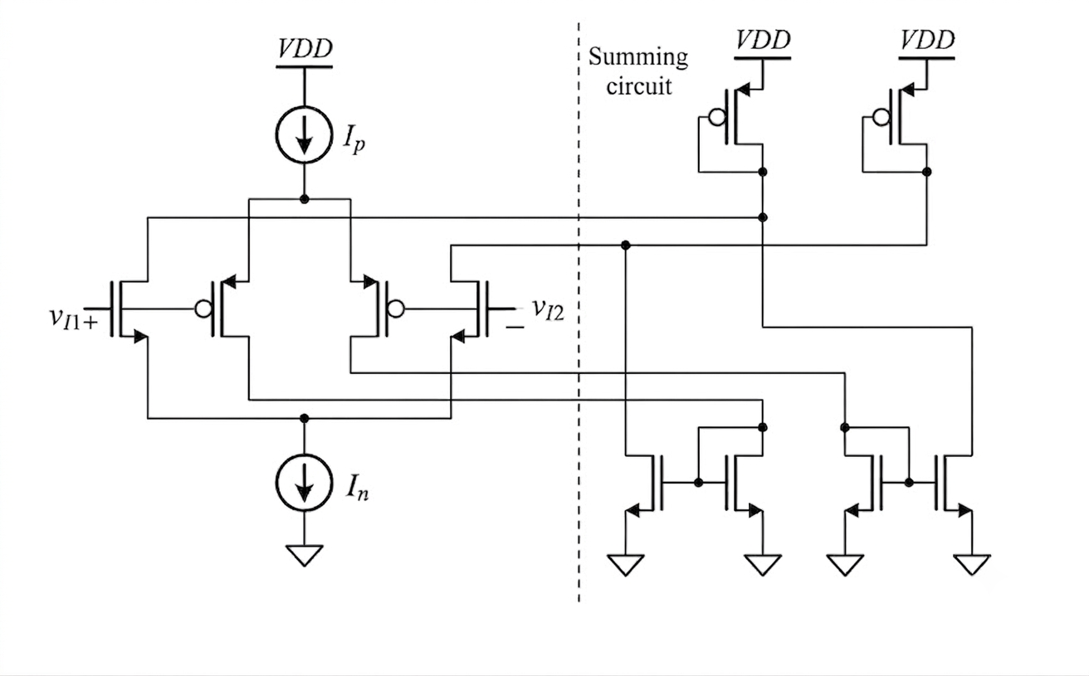
Rail-to-Rail
入力段がNMOSのみ(またはPMOSのみ）ではVth以下の入力電圧を検知できず歪む → PMOSとNMOSの両方を入力段として採用
OTAをベースに作る場合は電流加算用のカレントミラーを組む必要があり若干面倒
フォールデッドカスコード構成ではRail-to-railの構成が作りやすく、トポロジも美しい

Slide 33
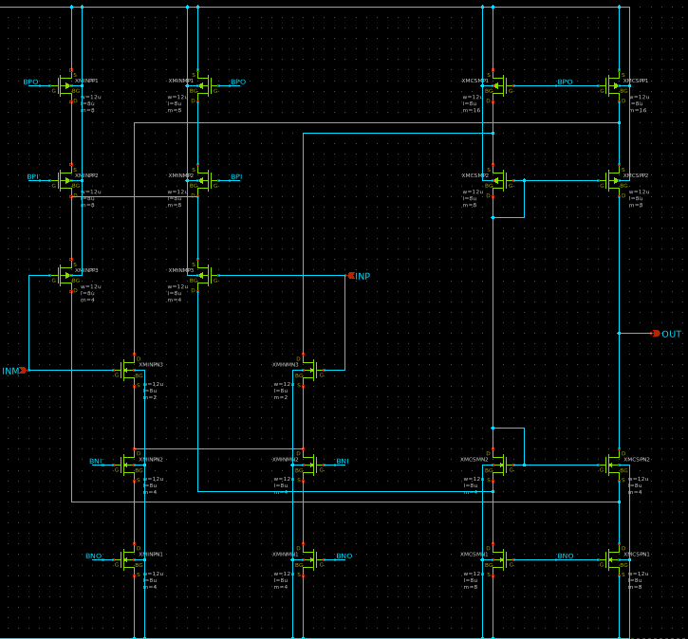
Rail-to-rail folded cascode opamp
入力段テール電流の左右分割は回路的に大きな意味はない （レイアウトが描きやすいので分割）
DCゲインは入力電圧に対するPMOS／NMOSの寄与度によって 決定するため手計算での算出は非常に困難（ご勘弁ください…） 入力Tr.のgmによってDCゲインが決定されることに変わりはなく、 Wを大きくすると極の位置を殆ど動かすことなくDCゲインが上がる。 PMOSとNMOSのgmは必ずしも揃える必要はないが、普通は揃える

Slide 34














Rail-to-rail folded cascode opamp
W比は非R2R構成と同様、入力段と折り返しカスコード段の 電流をどれくらい流すかにより決まる
折り返しカスコード段の電源側のトランジスタに流れる電流量に注意
$$I_{tailn}$$
$$I_{cas}+I_{tailn}$$
$${2I}_{tailp}$$
$$I_{tailn}$$
$$I_{cas}$$
$$I_{tailp}$$
$$I_{tailp}$$
$$I_{tailn}$$
$$I_{tailn}$$
$$I_{tailp}$$
$$I_{cas}$$
$${2I}_{tailn}$$
$$I_{tailp}$$
$$I_{cas}+I_{tailp}$$

Slide 35





















Rail-to-rail folded cascode opamp
入力段$I_{tailp,n}$と折り返しカスコード段$I_{cas}$で 同じ電流を流す場合のW比は右の通り ※ $I_{cas}+I_{tailp,n}$が流れる折り返しカスコード段の電源側サイズは PMOS側の電流(Vg=BPO, W=Wp)の電流量 と NMOS側の電流(Vg=BNO, W=Wn)の電流量とが 等しいことを前提に算出
入力段側の電流と折り返しカスコード段の電流は 必ずしも同じである必要はない。 入力段側の電流量：スルーレート 折り返しカスコード段側の電流量：DCゲインおよび極を司る Ro
入力Tr.のW/Lは他のTr.サイズに影響を与えない 極を大きく変動させることなくDCゲインを調整できる
$W_{p}$、 $W_{n}$はRoに大きく寄与。 DCゲイン・位相余裕・ユニティゲイン周波数を考えると 小さくてもダメだし大きくてもダメ。 ほどほどの値になる
$${1W}_{p}$$
$${1W}_{p}$$
$${2W}_{p}$$
$${2W}_{p}$$
$${1W}_{p}$$
$${1W}_{p}$$
$${1W}_{p}$$
$${1W}_{p}$$
$$?$$
$$?$$
$$?$$
$$?$$
$${1W}_{n}$$
$${1W}_{n}$$
$${1W}_{n}$$
$${1W}_{n}$$
$${1W}_{n}$$
$${1W}_{n}$$
$${2W}_{n}$$
$${2W}_{n}$$

Slide 36
Rail-to-Railオペアンプ
サイズLをどうやって決めるか？
チャネル長変調効果を受けずらい電流源を作る ： カスコードカレントミラー
ゲインが低い問題を解決する ： フォールデッドカスコードオペアンプ
入力電圧レンジを広くとる ： rail-to-rail
出力電圧レンジも広くとる ： AB級バッファ

Slide 37
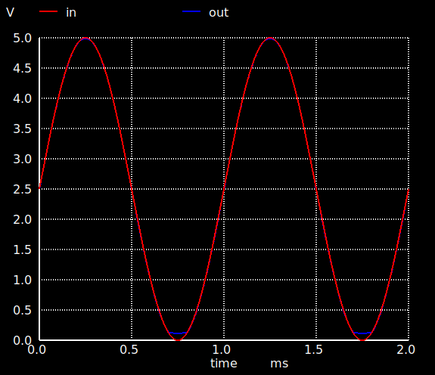
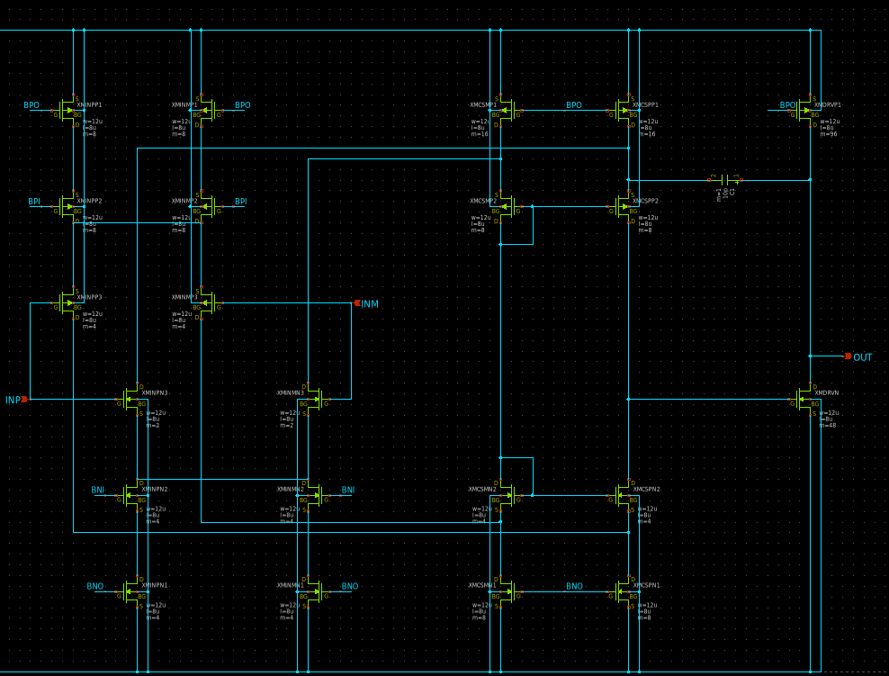
2段目に何つける問題
別にソース接地回路を接続してもよい。 NMOS入力ではGND付近の出力が困難 →入力 rail-to-rail だが、 出力は構造上rail-to-railではない

Slide 38
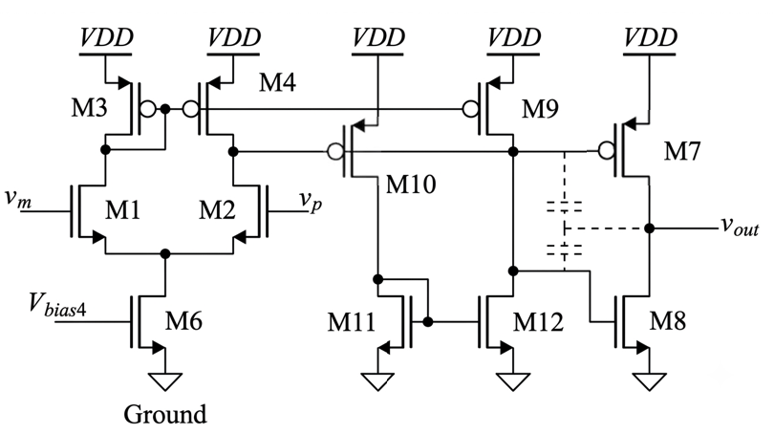
PMOSとNMOS両方に信号を入力してバッファを駆動させたい
AC特性は置いておき、DCで電源近傍が出力できる設計をするには ソース接地回路（A級バッファ）ではない別のトポロジを組む必要がある
※普通はrail-to-railでも電源近傍の入力／出力はしないよう使用する
お手軽爆熱コース：CMOSインバータ
ちゃんと組む：AB級バッファ
参考: OTA + AB級バッファ

Slide 39
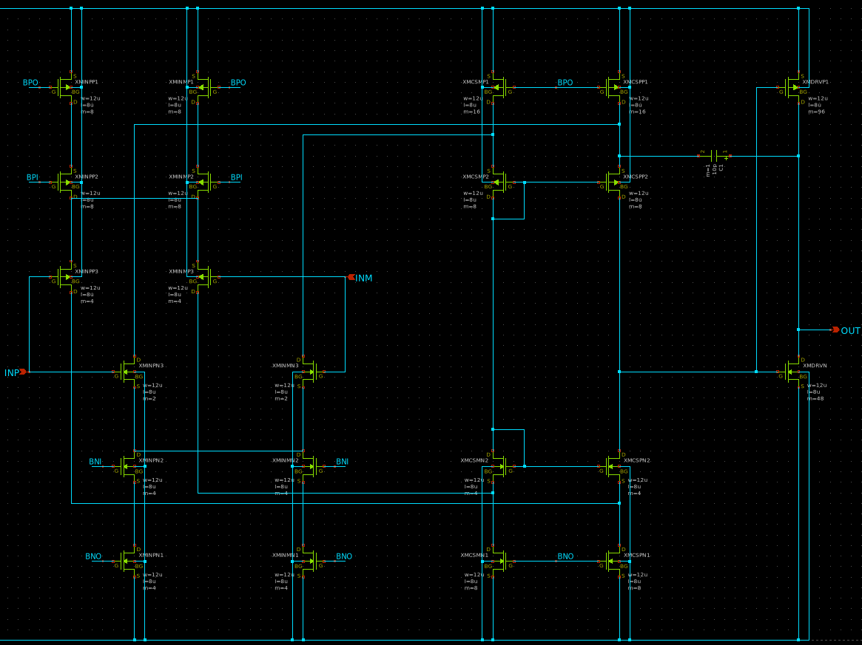
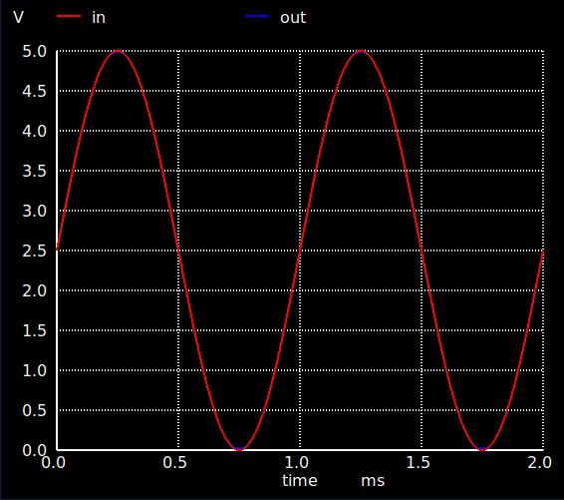
インバータをつける
シンプルにCMOSインバータを２段目につけた構成 PMOSとNMOS両方で出力段を駆動する
DC（低周波）で電源近傍の出力ができる！
PMOSもNMOSもON状態で駆動するため消費電流大 （AB級バッファ構成と比べて全体の消費電力がおよそ2倍）

Slide 40
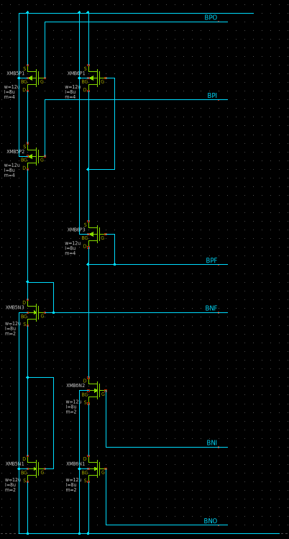
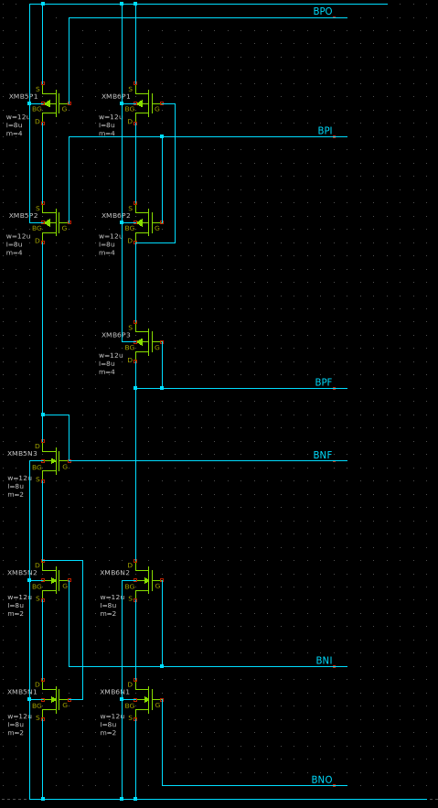
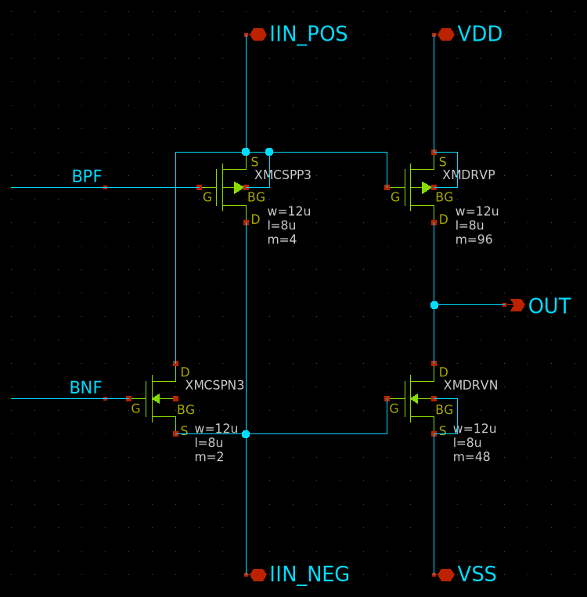
消費電力を抑える設計：AB級バッファ
PMOSとNMOSの動作点をずらして両方とも完全ON状態で駆動しないようにする いくつか方式があるが、Bakerに記載のフローティングAB級バッファとよばれる構成を用いた バイアス電圧生成の際、電流量はPMOS側とNMOS側とで同じ電流量とする（赤丸が電流源）

Slide 41
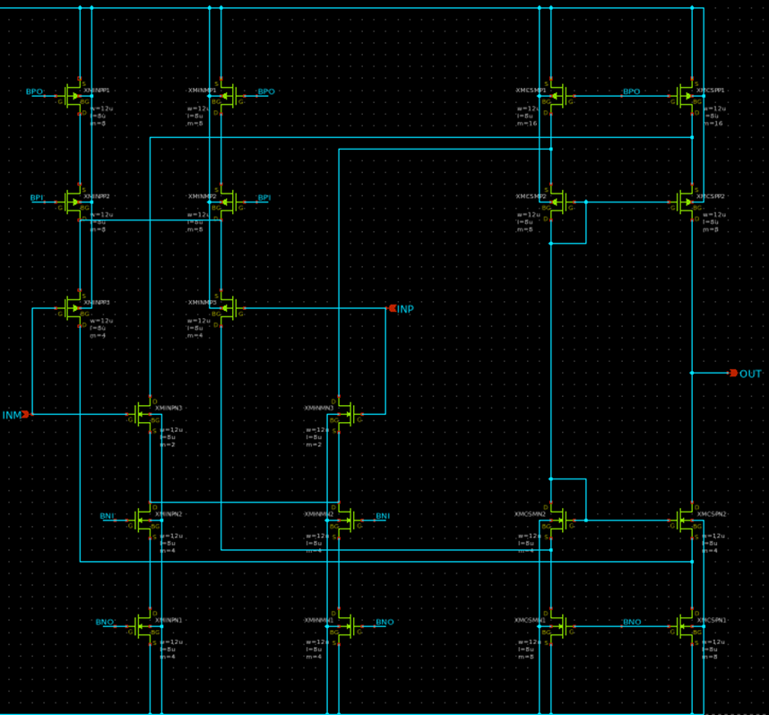
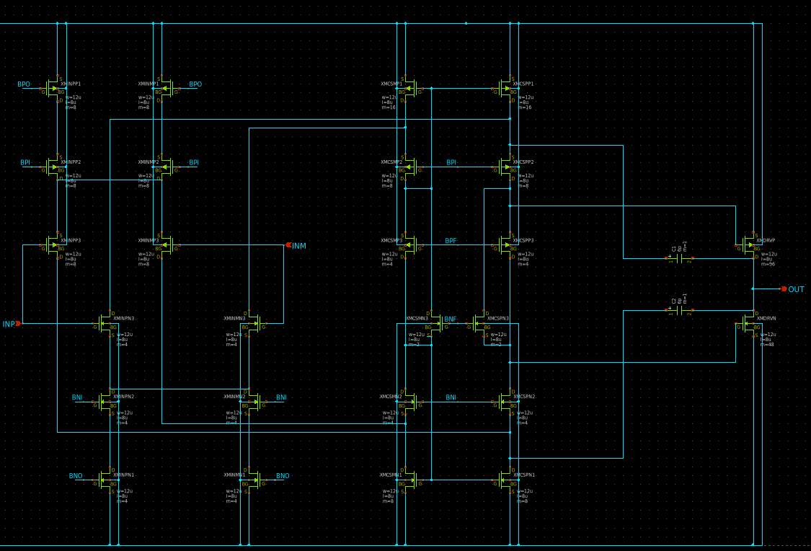
AB級バッファ付R2Rフォールデッドカスコードオペアンプ
折り返しカスコード段にフローティングカレントミラーを挿入した
左右対称となるように逆側にも同様のカレントミラーを挿入する

Slide 42
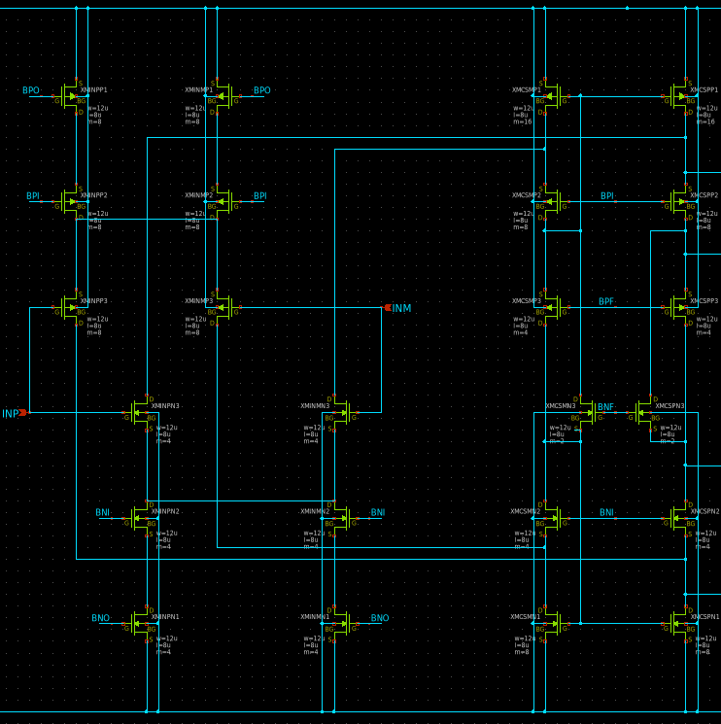













AB級バッファ付R2Rフォールデッドカスコードオペアンプ
W比はR2R構成と同様、入力段と折り返しカスコード段の 電流をどれくらい流すかにより決まる
フローティングカレントミラーはPMOSとNMOSが並列かつ、 同じ電流が流れるようにバイアス電圧を作るため、 トランジスタにはそれぞれIcasの半分の電流が流れる。
折り返しカスコード段の電源側のトランジスタに流れる電流量に注意
$${2I}_{tailp}$$
$$I_{tailn}$$
$$I_{cas}+I_{tailn}$$
$$I_{tailn}$$
$$I_{cas}$$
$$I_{tailp}$$
$$I_{tailp}$$
$$\frac{I_{cas}}{2}$$
$$\frac{I_{cas}}{2}$$
$$\frac{I_{cas}}{2}$$
$$I_{tailn}$$
$$I_{tailn}$$
$$I_{tailp}$$
$$I_{cas}$$
$$I_{tailp}$$
$${2I}_{tailn}$$
$$I_{cas}+I_{tailp}$$

Slide 43





















AB級バッファ付R2Rフォールデッドカスコードオペアンプ
入力段$I_{tailp,n}$と折り返しカスコード段$I_{cas}$で 同じ電流を流す場合のW比は右の通り ※ $I_{cas}+I_{tailp,n}$が流れる折り返しカスコード段の電源側サイズは PMOS側の電流(Vg=BPO, W=Wp)の電流量 と NMOS側の電流(Vg=BNO, W=Wn)の電流量とが 等しいことを前提に算出 ※フローティングカレントミラーのバイアス電圧を作るトランジスタサイズが カスコードカレントミラー段のバイアス電圧を作るトランジスタサイズと 基本的に同じであることを前提に算出
$${2W}_{p}$$
$${2W}_{p}$$
$${4W}_{p}$$
$${4W}_{p}$$
$${2W}_{p}$$
$${2W}_{p}$$
$${2W}_{p}$$
$${2W}_{p}$$
$$?$$
$$?$$
$${1W}_{p}$$
$${1W}_{p}$$
$$?$$
$$?$$
$${1W}_{n}$$
$${1W}_{n}$$
$${2W}_{n}$$
$${2W}_{n}$$
$${2W}_{n}$$
$${2W}_{n}$$
$${2W}_{n}$$
$${2W}_{n}$$
$${4W}_{n}$$
$${4W}_{n}$$

Slide 44















































AB級バッファ付R2Rフォールデッドカスコードオペアンプ
設計者がいじるのは入力Trのgm(W/L, ゲインに寄与)、Ro(Wp, Wn, 第1極とゲインに寄与)、出力段のgm(W/L, 第2極に寄与)、 入力段・折り返しカスコード段の電流量と比(SR)、位相補償容量Cc(第1極に寄与)
$${≤0.25W}_{p}$$
$${1W}_{p}$$
$${1W}_{p}$$
$${1W}_{p}$$
$${2W}_{p}$$
$${2W}_{p}$$
$${4W}_{p}$$
$${4W}_{p}$$
$${1W}_{p}$$
$${1W}_{p}$$
$${1W}_{p}$$
$${2W}_{p}$$
$${2W}_{p}$$
$${2W}_{p}$$
$${2W}_{p}$$
$${1W}_{p}$$
$$?$$
$$?$$
$${1W}_{p}$$
$${1W}_{p}$$
$$?$$
$${≤0.25W}_{n}$$
$${1W}_{n}$$
$$?$$
$$?$$
$${1W}_{n}$$
$${1W}_{n}$$
$$?$$
$${1W}_{n}$$
$${1W}_{n}$$
$${1W}_{n}$$
$${1W}_{n}$$
$${1W}_{n}$$
$${2W}_{n}$$
$${2W}_{n}$$
$${2W}_{n}$$
$${2W}_{n}$$
$${1W}_{n}$$
$${1W}_{n}$$
$${1W}_{n}$$
$${1W}_{n}$$
$${1W}_{n}$$
$${2W}_{n}$$
$${2W}_{n}$$
$${4W}_{n}$$
$${4W}_{n}$$

Slide 45


AB級バッファ付R2Rフォールデッドカスコードオペアンプ
Baker CMOS に載っている構成・W比と全く同じ！！！ （正確にはPMOS側に帰還容量がない）

